Slide 1
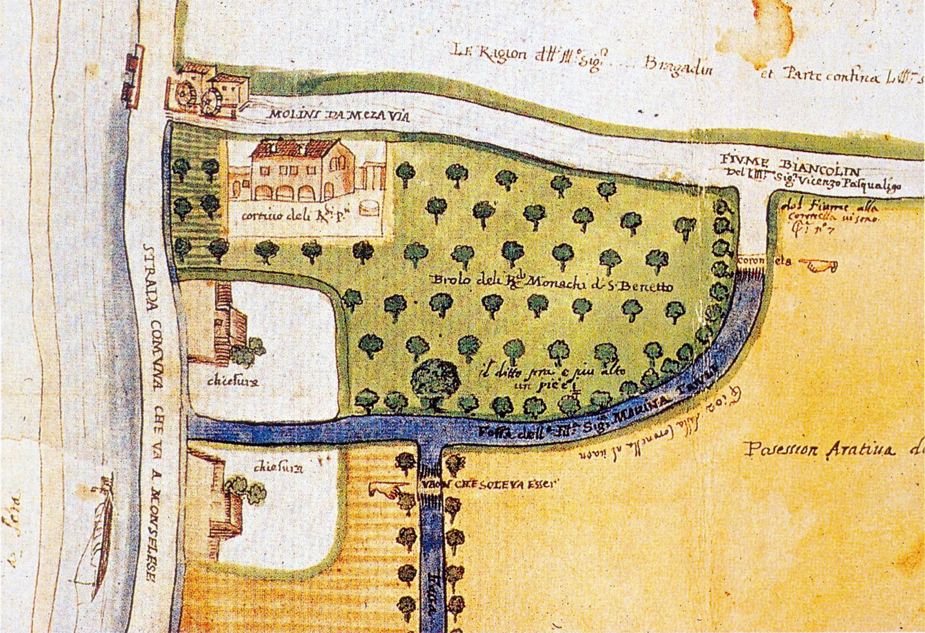
Storia economica e sociale dell’età moderna
Cattedra Renzo Paci
3 – I paesaggi dell’Italia
moderna
I paesaggi della produzione
Augusto Ciuffetti
Università degli studi di Macerata

Slide 2

Le Italie agricole di Jacini
L’inchiesta propone un’immagine negativa dell’economia agraria e della società rurale, con evidenti residui feudali (il sistema «rozzamente» pastorale dei latifondi meridionali e con la coltura estensiva dei cereali), ma anche con zone dinamiche:
La zona bolognese con la produzione della canapa
La pianura lombarda per la gelsibachicoltura e la coltura irrigua
I dintorni di Napoli per gli ortaggi
La Conca d’oro di Palermo per gli agrumi
La costa pugliese per gli uliveti
Emilio Sereni
Riprende la tripartizione di Jacini: la pianura padana con risaie e prati irrigui (paesaggio della cascina), le colline dell’Appennino centrale con la mezzadria, il Mezzogiorno con i latifondi a grano.
Si tratta di un paesaggio diverso da quello descritto da scrittori e viaggiatori del Seicento e del Settecento.
Lucio Gambi
Riprende anche lui la triplice suddivisione. Sottolinea i processi di penetrazione dei rapporti capitalistici nelle campagne, soprattutto in Lombardia.

Slide 3
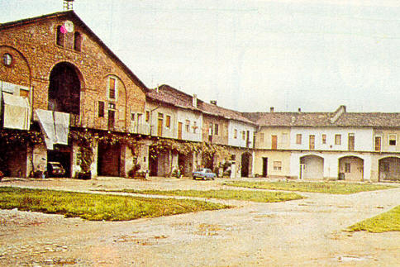
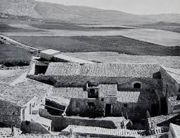
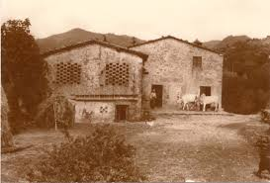
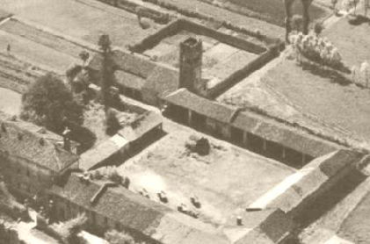
Importanza del periodo tardomedievale
nella ricostruzione degli equilibri alterati dalla crisi di metà Trecento
La cascina
Capitalismo agrario padano
Coltivazioni irrigue
Allevamento stanziale
Piante industriali
La casa colonica
Frammentazione della proprietà
Distribuzione delle coltivazioni in piccoli spazi
La masseria
Colture estensive
Pastorizia transumante
Ruolo dei mercati

Slide 4
Venezia e la Terraferma → La penetrazione dei capitali e della coltura di Venezia. La creazione delle ville. Crescita del settore viticolo. Diffusione della piantata padana (nello stesso spazio colture arboree e erbacee. I campi delimitati da fossi e cavedagne con filari di alberi vitati lungo le rive. Diffusione del granoturco.
La Lombardia → Pianura ricoperta da campi coltivati, con canali per l’irrigazione. Cascine e stalle con mucche da latte. Spazio della «rivoluzione agraria».
Tra Emilia e Abruzzo → Mezzadria come strumento di colonizzazione. Opere (piantagioni, canali, strade poderali, terrazzamenti). Paesaggio del seminativo vitato e olivato. Coltura promiscuo. Autoconsumo e mercati. Gelsi e mais. Arretramento della pastorizia (il caso delle Marche). La casa poderale.
La Campagna romana → I casali con agricoltura estensiva e allevamento ovino transumante. Spazi disabitati occupati da paludi. Nel XV secolo allevamento di bovini da latte, poi nel Seicento pascolo ovino e fieno. Primi elementi del paesaggio del latifondo.
L’Italia meridionale → Spazio dell’agricoltura «asciutta», con coltivazioni estensive di cereali. Particolarità dell’agricoltura costiera terrazzata, con olivi, viti, agrumi (bergamotto in Calabria), mandorli, gelsi. Distruzione del bosco meridionale.
La Puglia → La zona costiera e il Salento (quadro economico fiorente, con una trama di uliveti e mandorli), e l’entroterra con la totale assenza di alberi e la cerealicoltura estensiva. Il ruolo della Dogana di Foggia (abolita nel 1806 e conseguente sviluppo della cerealicoltura.

Slide 5
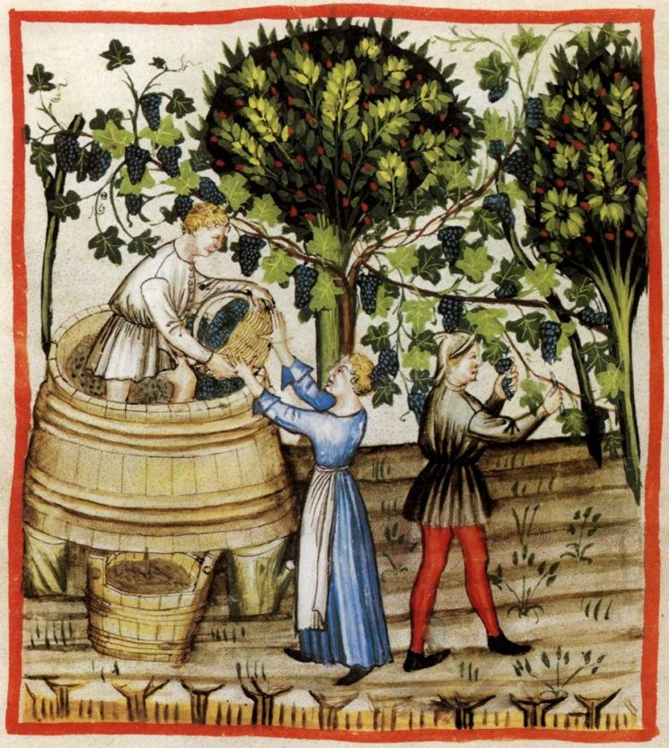
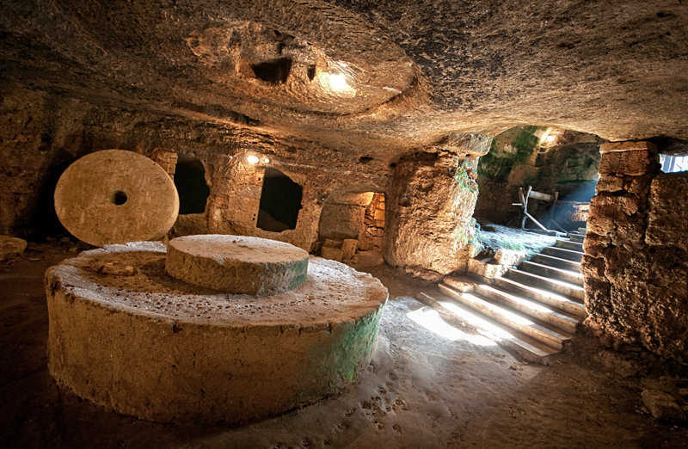
Tradizione mediterranea e piante coloniali
I paesaggi dell’olivo e della vite
Dopo la crisi del Trecento crescono le colture arbustive. Dopo il grano e il vino, l’olivo diventa la grande componente dell’economia rurale.
Importanza dell’entroterra ligure. Per la riviera di ponente è forte la domanda che proviene (per l’olio) dalle fabbriche di sapone di Marsiglia. L’olivo si afferma nel corso dell’età moderna in Puglia (importanza dei porti adriatici e ionici per le esportazioni).
Un’ampia regione viticola, nel corso dell’età moderna, si afferma dalla Liguria alla Sicilia, con alcune aree particolarmente importanti:
Il territorio umbro-laziale con i Castelli romani e l’Orvietano.
La Toscana con la regione del Chianti. Nel Settecento Cosimo III de’ Medici individua i confini delle quattro regioni dei vini toscani da vendere.
Importanza dello sviluppo dei trattati fin dal Cinquecento che individuano zone adatte e pratiche agricole.
Frantoi ipogei
a Gallipoli

Slide 6
Tradizione mediterranea e piante coloniali
Il paesaggio degli agrumeti
Gli agrumi sono diffusi nel Mediterraneo dagli arabi. In Sicilia, Calabria, Campania, Liguria e intorno al lago di Garda, tra medioevo ed età moderna si formano particolari paesaggi con agrumeti. I giardini di agrumi tra Palermo, Messina e Catania diventano un tratto peculiare delle aree costiere. Intorno al lago di Garda vengono introdotti alla fine del Cinquecento.
Gli agrumi entrano nei giardini dei palazzi nobiliari.
Nella riviera ligure di ponente gli agrumi si concentrano ai piedi delle colline, davanti al mare, fin dai secoli centrali del medioevo, ma dal Settecento in poi vengono soppiantati dalla floricultura.
Il paesaggio delle risaie
Il riso originario dell’Asia viene coltivato nell’Italia meridionale già nel medioevo; penetra in Lombardia e in Piemonte tra il XV e il XVI secolo, coltivato in aree acquitrinose considerate marginali. Si diffonde rapidamente grazie all’ampia disponibilità di acqua, fino a diventare un valido sostituto del frumento. La diffusione di questa coltivazione, soprattutto nel Vercellese pone fine a molte pratiche legate ai beni collettivi: i campi aperti (utilizzati per l’allevamento del bestiame dalle comunità locali) si riducono per effetto delle recinzioni.
IMPORTANZA DEL XVI SECOLO NELLA DEFINIZIONE DEI PAESAGGI RURALI ITALIANI

Slide 7
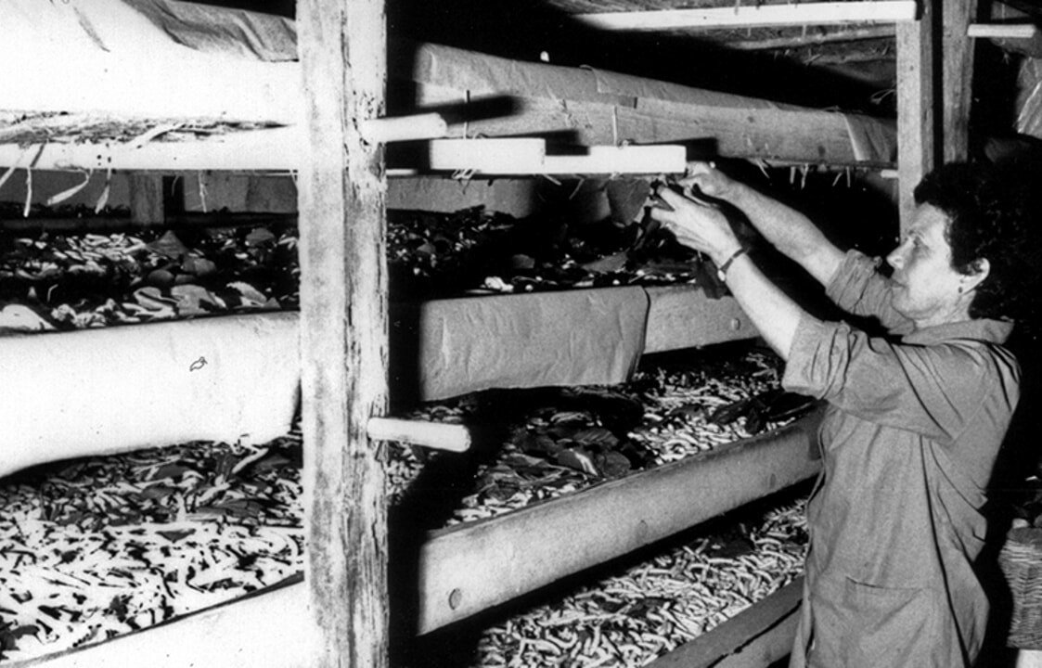
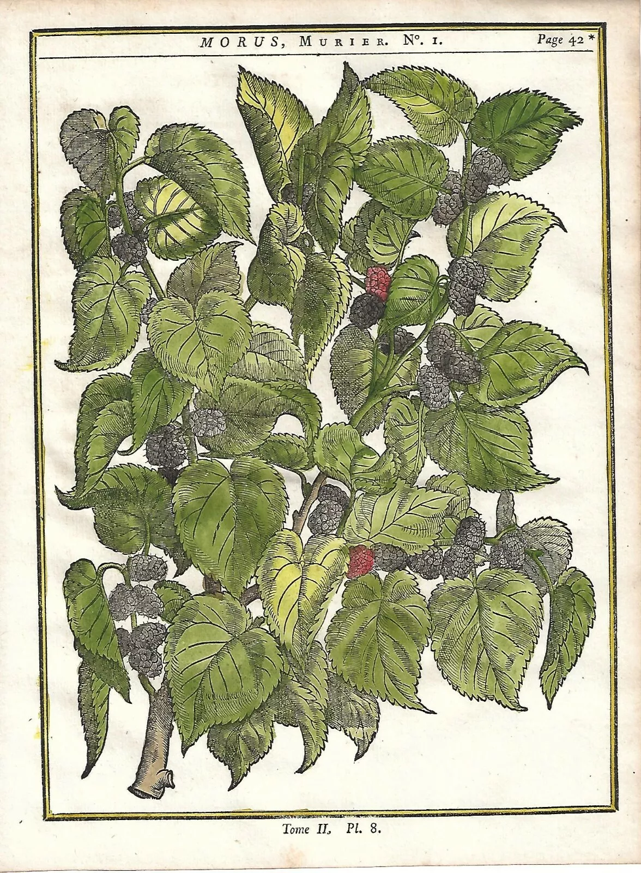
Tradizione mediterranea e piante coloniali
Il paesaggio del gelso
Il gelso è importato dall’Oriente dagli arabi e dai bizantini e si diffonde in tutto il bacino del Mediterraneo. Già dai secoli XI e XII, queste piante vengono utilizzate in Calabria e in Sicilia, consentendo lo sviluppo della manifattura serica.
Nel Cinquecento il gelso diventa uno degli elementi costitutivi dell’economia rurale in gran parte d’Italia, adattandosi ai diversi regimi colturali.
Importanza del gelso nelle terre asciutte della Lombardia e del Piemonte dal XVI secolo in poi, per lo sviluppo della filiera della produzione di seta grezza, poi esportata in Francia.
Importanza per le architetture rurali e per il paesaggio della vite maritata.
«Queste piante, ora in fila lungo le strade, ora in mezzo ai campi, ora concentrate in folti gelseti, diventarono una caratteristica distintiva di molti territori della penisola».

Slide 8
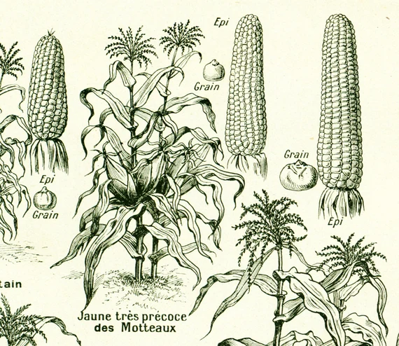
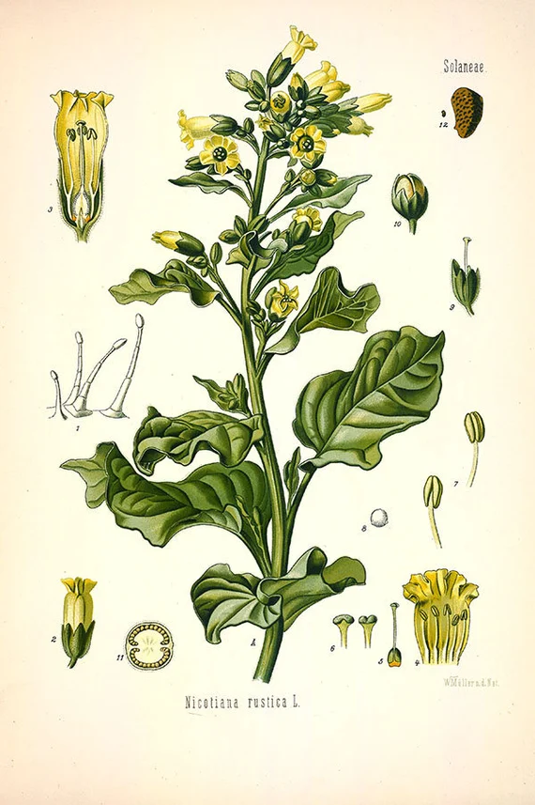
Tradizione mediterranea e piante coloniali
Mais e tabacco
Il mais arriva dalle Americhe. La sua coltivazione si espande in Italia nel corso del Seicento, quando la «piccola era glaciale» spinge le comunità a diversificare le colture. Il mais garantisce delle rese più elevate rispetto al grano: è fondamentale per la crescita demografica, in quanto è utilizzato soprattutto per l’alimentazione dei contadini. Dal Veneto si espande in tutti
i territori della penisola italiana.
Nel 1735 viene individuata una nuova malattia legata al consumo di mais: la pellagra.
Anche il tabacco arriva dalle Americhe e inizia ad essere coltivato in Italia nel tardo Cinquecento.
Il suo consumo inizia a diffondersi nel corso del secolo successivo, soprattutto nella forma del tabacco da fiuto e poi come tabacco da pipa. La produzione del tabacco viene sottoposta in tutti gli stati italiani a privativa. Per questo motivo viene coltivato soprattutto nelle zone di confine, per sfuggire al controllo degli stati, alimentando le pratiche del contrabbando.
Nel corso del Settecento il tabacco, nelle sue diverse varietà, si diffonde in tutta la penisola italiana, alimentando un dibattito particolarmente ricco sulle pratiche di coltura.

Slide 9
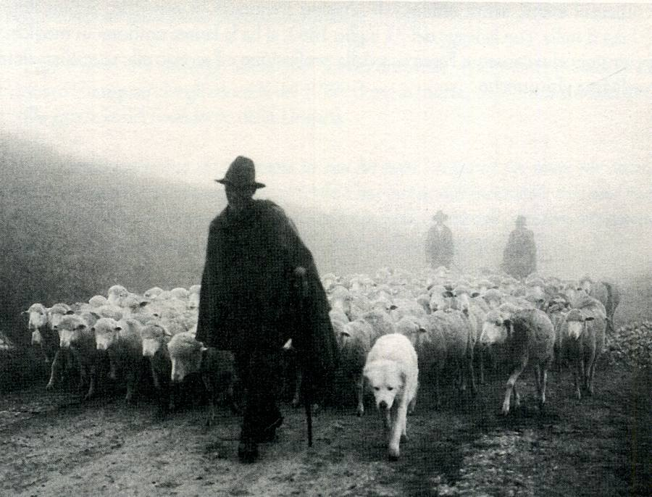
I sentieri della transumanza
La pastorizia si diffonde dal XIV secolo in poi, ma la pratica della transumanza è presente fin dall’antichità. Si definisce la rete dei tratturi dall’Appennino verso le zone costiere.
XIV secolo – Dogana dei paschi di Siena
1402 – Dogana pontificia dei pascoli (nuovo percorso verso l’Agro romano)
1447 – Regia dogana della mena delle pecore di Foggia
Il paesaggio della Maremma e della Campagna romana, con gli stazzi e le masserie.

Slide 10
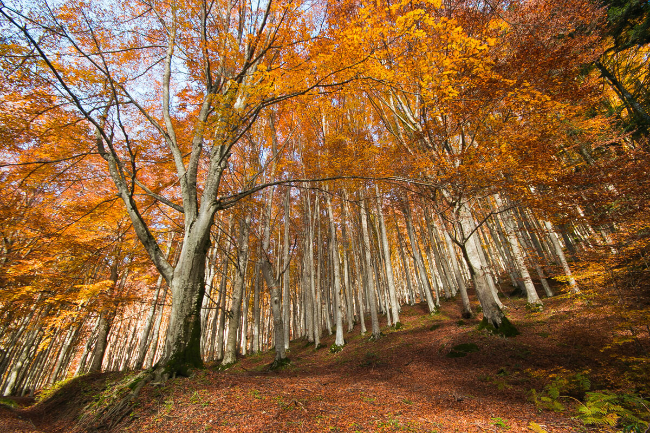
Il paesaggio del bosco
L’economia del bosco è fondamentale fino all’inizio del Novecento: boscaioli, carbonai.
La civiltà del castagno: l’albero del pane.
Il bosco come bene comune e comunanze agrarie.
Attività legate al bosco: cantieristica (il caso veneziano), siderurgia (il caso lucchese e pistoiese).
La foresta di Camaldoli (segheria e fluitazione) e del Casentino (Abbazia di Vallombrosa).
Il processo di diboscamento.

Slide 11
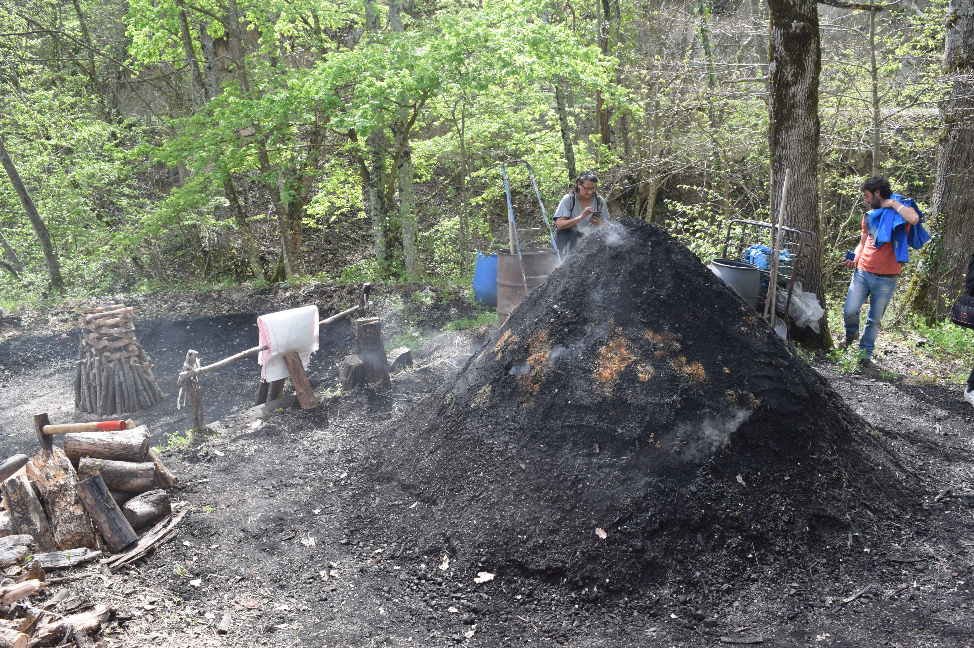

Slide 12
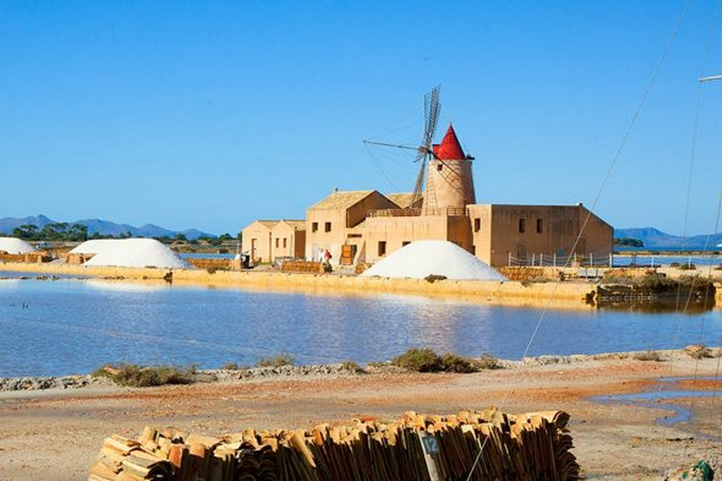
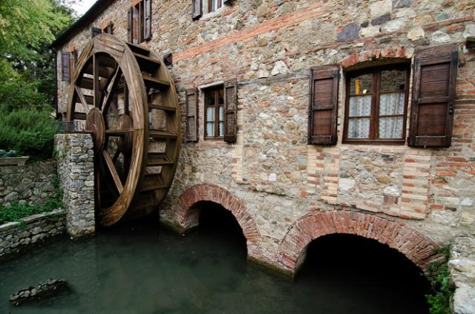
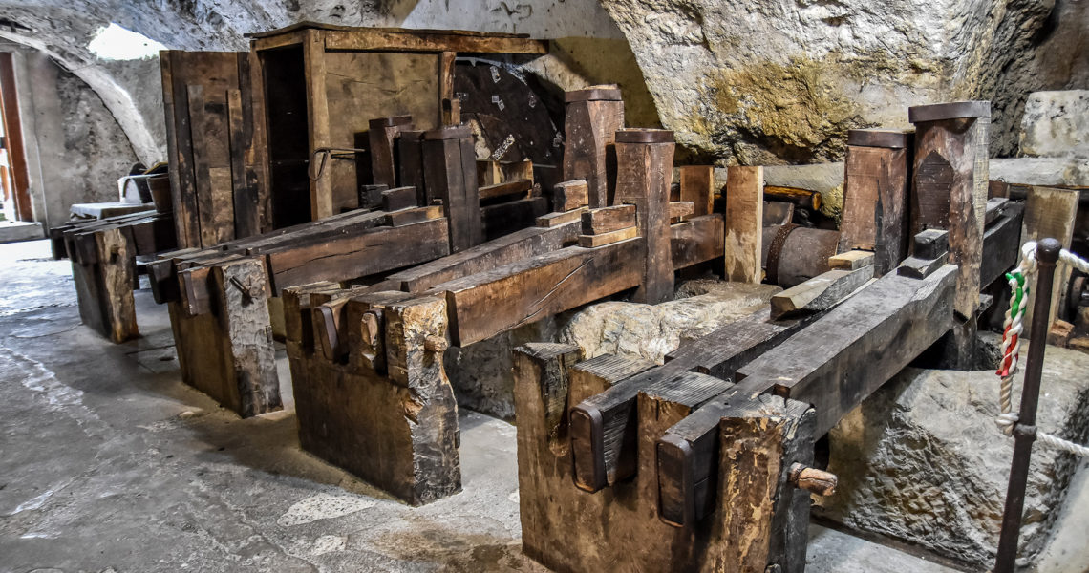
Manifatture e opifici
La questione della protoindustria rurale.
Mulini idraulici da olio e da grano, mulini a vento, cartiere, ferriere (in Toscana e in Umbria).
Nel 1462 nei monti della Tolfa, nell’attuale Lazio, vengono scoperti giacimenti di allume (minerale fondamentale per le manifatture tessili).
Le filande → In Italia rappresentano la fase iniziale del processo di industrializzazione nel corso del XIX secolo.

Slide 13
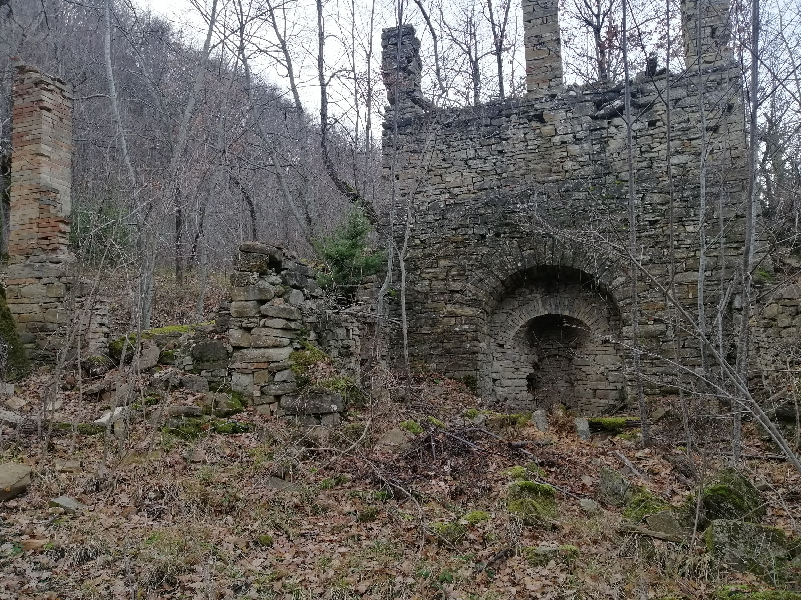
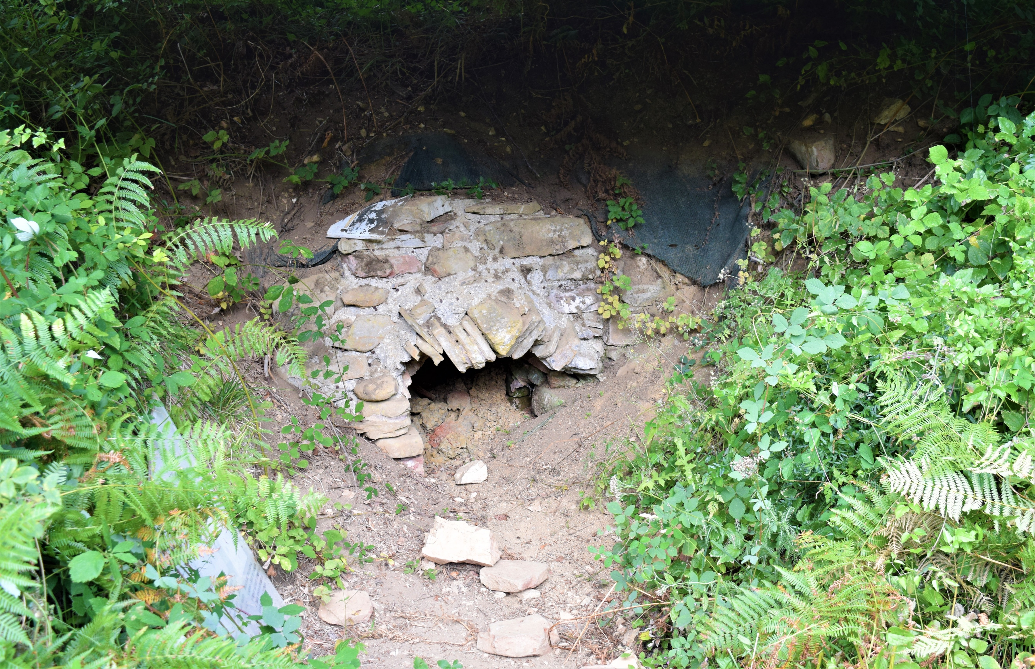
«Calcara»
Fornace da laterizi

